Slide 1

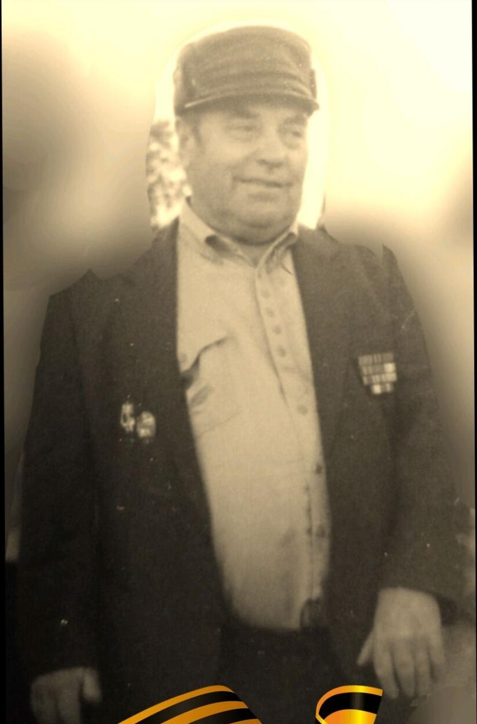
Кулаков
Алексей Иванович
7.02.1926 г. -15.02.2008 г.
Участник ВОВ. Механик-водитель танка.

Slide 2

Фамилия
Имя Отчество
ХХ.ХХ.ХХ-ХХ.ХХ.ХХ
текст

